Slide 1






Curs de instruire pentru angajații operatorilor „Apă-Canal”
Modulul: Managementul și exploatarea rețelelor de alimentare cu apă și de canalizare
Sesiunea 1: Structura organizatorică a Serviciului de exploatare a rețelelor de apă/canalizare. Echipament tehnic, mecanisme și utilaje
2 – 3 – 4 Aprilie 2019, Chișinău
INSTITUTUL DE FORMARE CONTINUĂ ÎN DOMENIUL ALIMENTĂRII CU APĂ ŞI CANALIZĂRII
PENTRU MEMBRII ASOCIAȚIEI „MOLDOVA APĂ-CANAL”

Slide 2

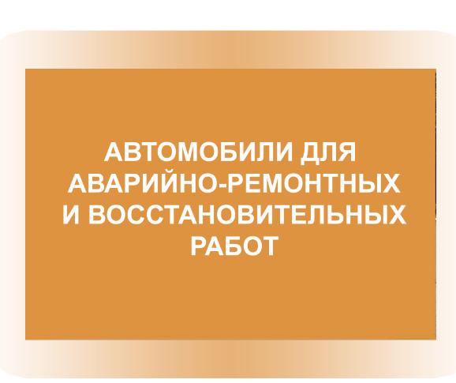
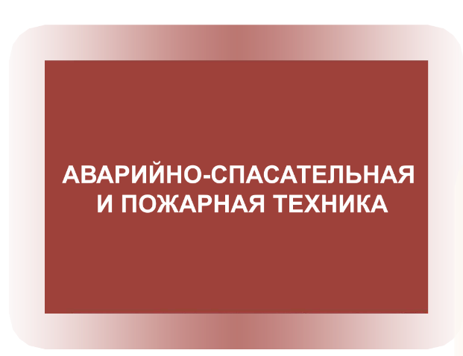


INSTITUTUL DE FORMARE CONTINUĂ ÎN DOMENIUL ALIMENTĂRII CU APĂ ŞI CANALIZĂRII
PENTRU MEMBRII ASOCIAȚIEI „MOLDOVA APĂ-CANAL”

Slide 3
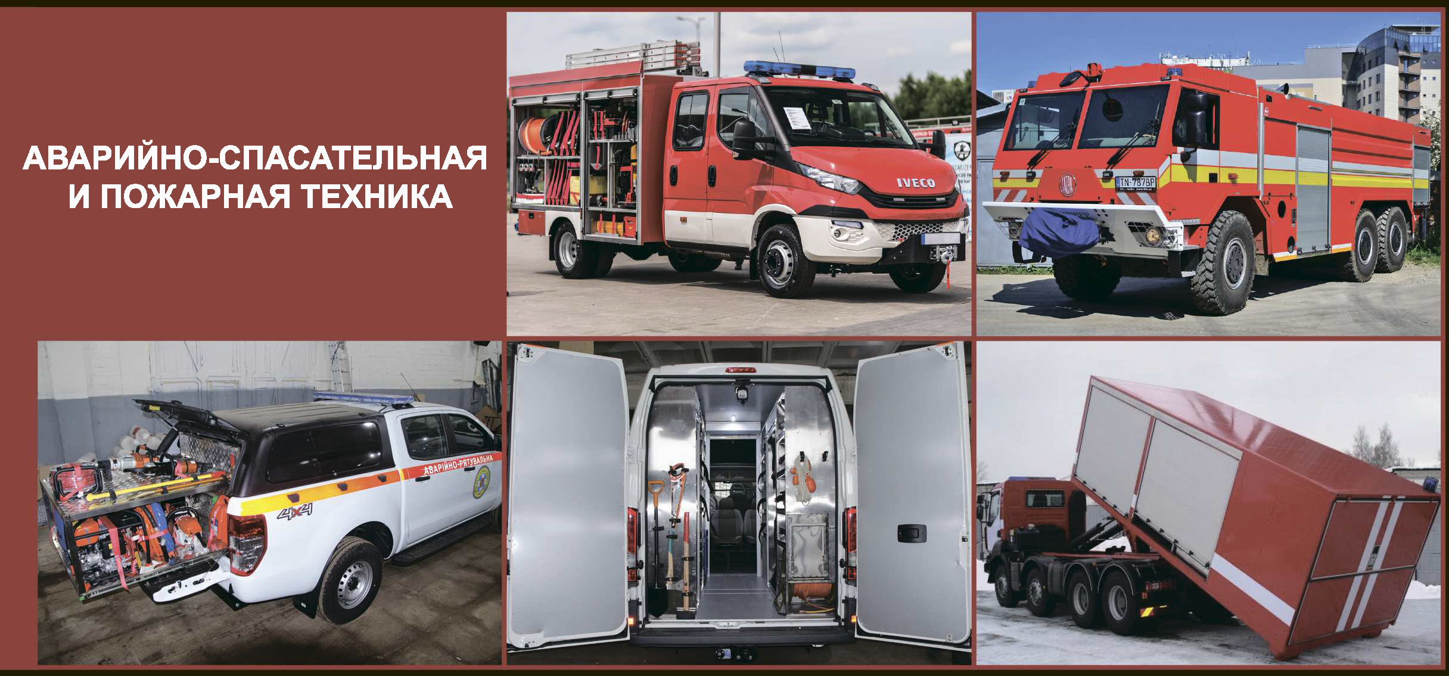
INSTITUTUL DE FORMARE CONTINUĂ ÎN DOMENIUL ALIMENTĂRII CU APĂ ŞI CANALIZĂRII
PENTRU MEMBRII ASOCIAȚIEI „MOLDOVA APĂ-CANAL”

Slide 4
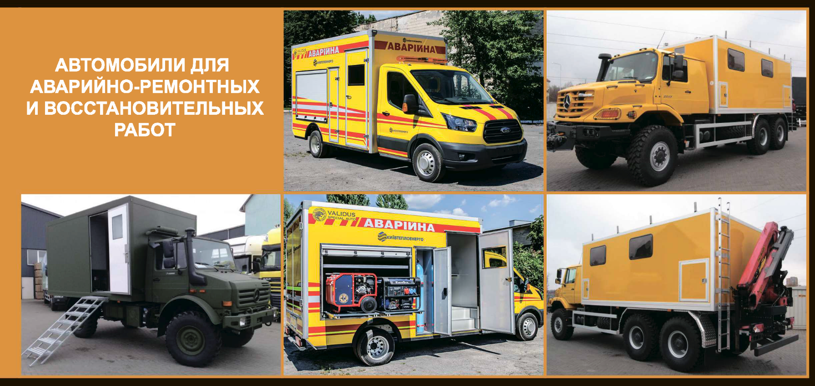
INSTITUTUL DE FORMARE CONTINUĂ ÎN DOMENIUL ALIMENTĂRII CU APĂ ŞI CANALIZĂRII
PENTRU MEMBRII ASOCIAȚIEI „MOLDOVA APĂ-CANAL”

Slide 5
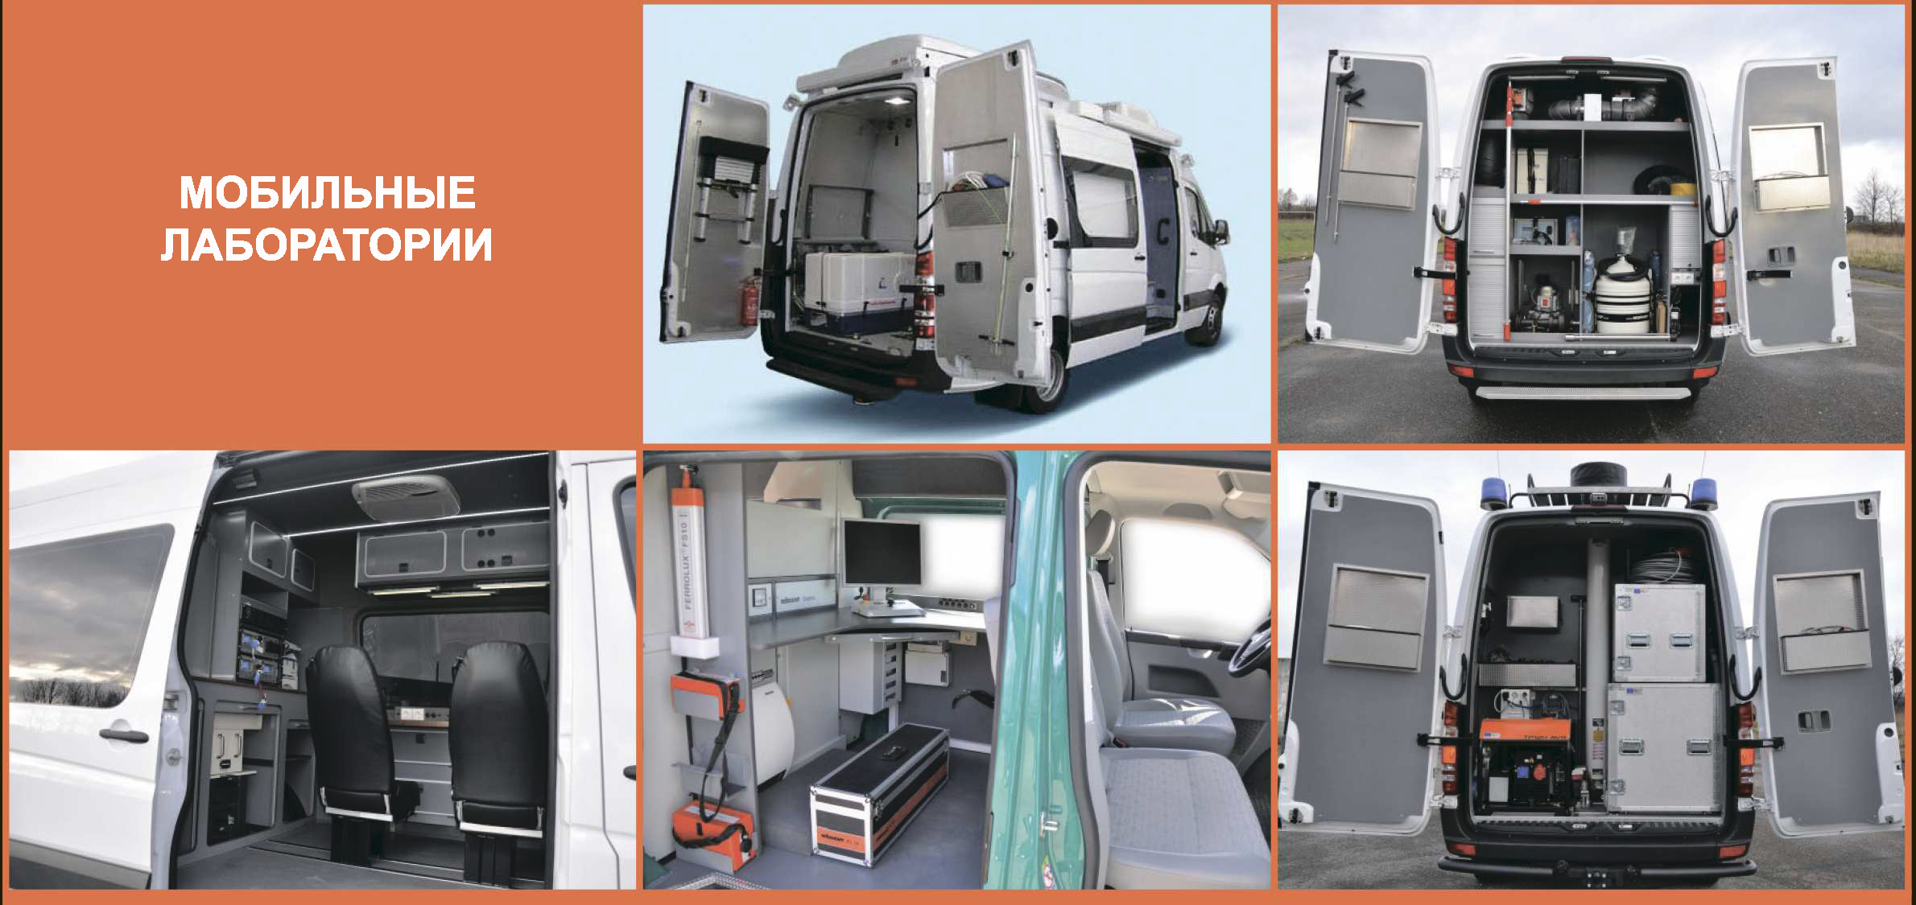
INSTITUTUL DE FORMARE CONTINUĂ ÎN DOMENIUL ALIMENTĂRII CU APĂ ŞI CANALIZĂRII
PENTRU MEMBRII ASOCIAȚIEI „MOLDOVA APĂ-CANAL”

Slide 6
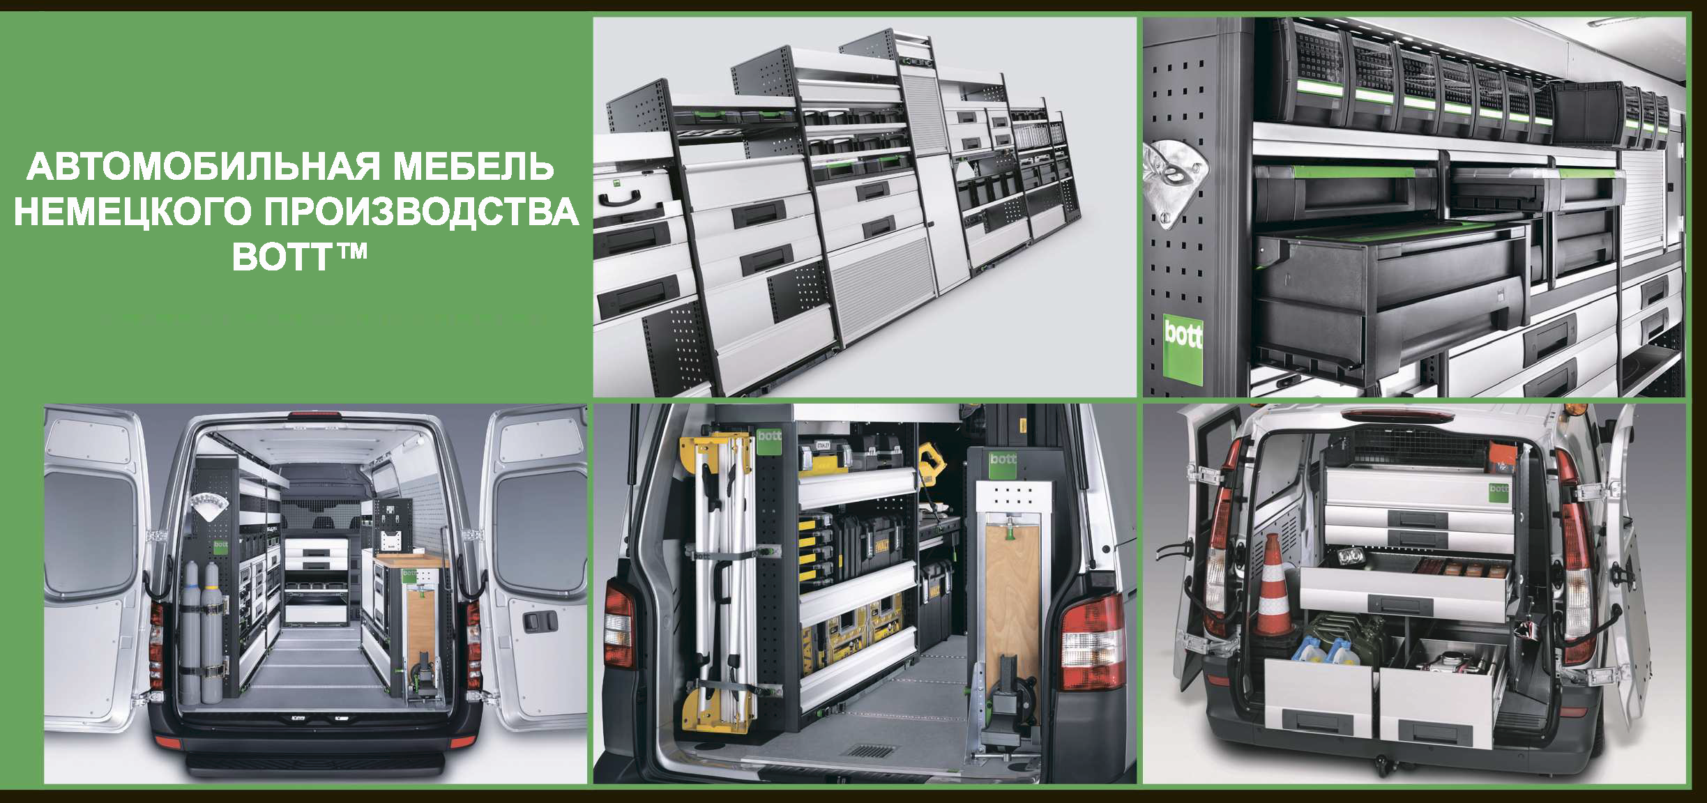
INSTITUTUL DE FORMARE CONTINUĂ ÎN DOMENIUL ALIMENTĂRII CU APĂ ŞI CANALIZĂRII
PENTRU MEMBRII ASOCIAȚIEI „MOLDOVA APĂ-CANAL”

Slide 7


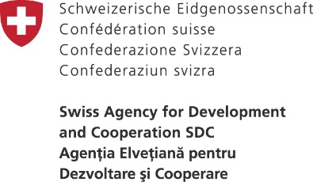


INSTITUTUL DE FORMARE CONTINUĂ ÎN DOMENIUL ALIMENTĂRII CU APĂ ŞI CANALIZĂRII
PENTRU MEMBRII ASOCIAȚIEI „MOLDOVA APĂ-CANAL”
Vă mulțumim pentru atenție
www.ifcaac.amac.md
ifcaac@fua.utm.md
telefon: (022) 77-38 22
www.amac.md
apacanal@yandex.ru
telefon: (022) 28-84-33
Proiect co-finanțat de
In cooperare cu

